Slide 1
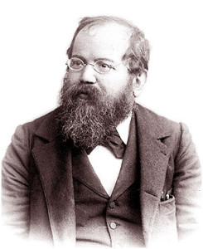
1 – чемпион мира по шахматам
Первый чемпион по шахматам – Вильгельм Стейниц. Место рождения – Прага, год – 1836. Стейниц был завоеван этот титул в 1886 году, после чего выиграл партию у своего главного соперника – И. Цукерторта. Стейниц создал принципиально новую позиционную игру в шахматы, а также внес свой личный большой вклад в развитие этой области.
В. Стейниц начал играть в двенадцать лет, но возможности проявить свой дар у юноши не было. Первой удачей в шахматах для Вильгельма стала победа над постоянным партнером по игре его отца – почитаемого многими раввина. Серьезно будущий чемпион начал заниматься шахматами лишь по достижении возраста 23-х лет после окончания политехнического института в Вене.

Slide 2
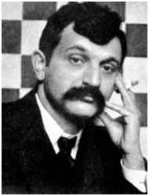
2-чемпион мира по шахматам
Вторым чемпионом мира по шахматам стал Эмануил Ласкер. Он родился в Польше в 1868 году, обрел титул чемпиона в 1894 году. Ласкер являлся лучшим игроком во всей планете в течение целых 27-ми лет. Кроме того, он является автором многочисленных книг, посвященных шахматам.
Э. Ласкер перенял любовь к этой удивительной игре от старшего брата Бертольда Ласкера, начав играть в 12 лет. Однако по-настоящему, профессионально, будущий шахматный король начал играть лишь во время обучения на первом курсе университета. Наиболее сильными сторонами шахматиста считались эндшпиль и позиционное чутье. За время своей карьеры шахматиста он не раз бросал игру на несколько лет, чтобы заниматься философской наукой и математикой.
Чемпионом мира он стал по результатам матча, который проходил длительный период (с середины марта по конец мая) в 1894 году в Филадельфии, Монреале и Нью-Йорке, где после сыгранных 19 партий победил первого чемпиона – Стейница Эммануэль Ласкер оставался чемпионом мира по шахматам дольше всех в истории: 26 лет и 337 дней, с 1894 по 1921 годы..

Slide 3
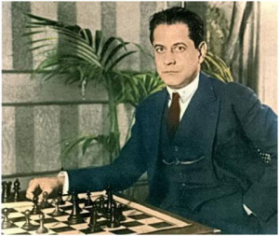
3 – чемпион мира по шахматам
Третьим чемпионом по шахматам в мире стал Хосе-Рауль Капабланка, родившийся на Кубе в 1888 году. Свое звание он завоевал, одержав победу над Эмануилом Ласкером в ходе матча, проходившего в 1921 году. Зачастую о нем говорили, как о выдающейся шахматной машине, так как Капабланка отличался блестящей шахматной техникой. Научился третий чемпион играть уже в четырехлетнем возрасте просто в процессе наблюдений за играми своего отца. Славился ясным рациональным стилем игры, искусством разыгрывания простых позиций и эндшпилей.

Slide 4
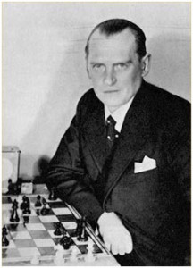
4 – чемпион мира по шахматам
Четвертым чемпионом мира по шахматам стал Александр Алехин, родившийся в 1892 году. Обучился правилам игры и основным ходам Алехин в возрасте семи лет благодаря матери и старшему брату. А. Алехин был величайшим мастером комбинации и считал шахматы искусством. Первых успехов шахматист добился во время Петербургского турнира в 1909 году, именно тогда в шестнадцатилетнем возрасте, гимназист из Москвы одержал победу и ему было присуждено звание маэстро.
Чуть позже шахматист начинает принимать участие в профессиональных турнирах более высокого уровня. Матч за звание мирового чемпиона Алехин выиграл у Капабланки в 1927 году (Буэнос-Айрес). После этого он еще два раза защищал свое звание, удерживая его до самой смерти.

Slide 5
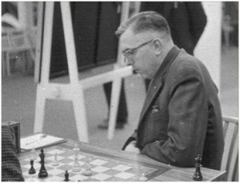
5 – чемпион мира по шахматам
Пятым чемпионом мира по шахматам стал Макс Эйве, родившийся в 1901 году в Амстердаме. Он обучился азам игры в возрасте 4-х лет, начал выступать в различных любительских турнирах – в двенадцать лет стал членом шахматного клуба в Амстердаме. Профессионально начал играть с 18-ти лет. Матч на чемпионство Эйве выиграл у Алехина в 1935 году, однако уже по прошествии двух дет он снова уступил чемпионский титул Алехину.

Slide 6
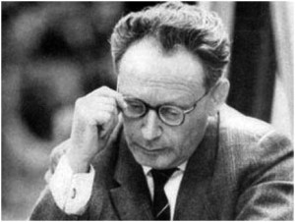
6 – чемпион мира по шахматам
Шестым чемпионом стал Михаил Ботвинник, родившийся в 1911 году. Впервые он познакомился с игрой в 12 лет, после чего начал заниматься по книгам. Многочисленные победы в турнирах и чемпионатах СССР выдвинули юного шахматиста в число лучших игроков страны и вскоре показали, что М. Ботвинник готов к оспариванию звания мирового чемпиона.
Матч-турнир на чемпионский титул имел место в 1948 году (Гаага-Москва), и по его итогам Ботвинник стал победителем, опередив шахматиста, занявшего второе место, на 3 очка. В процессе турнира он уверенно обошел всех соперников. За достижения в шахматной сфере Ботвинник был награжден многочисленными орденами.

Slide 7
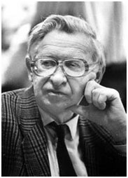
7 – чемпион мира по шахматам
Седьмым чемпионом стал также советский шахматист Василий Смыслов. Он обучился правилам игры благодаря отцу в возрасте шести лет. Смыслов 3 раза встречался с Ботвинником во время матчей за первенство мира. Звание самого сильного шахматиста планеты Смыслов получил в 1957 году, однако спустя год он уступил Ботвиннику в матче-реванше.
Смыслов являлся победителем большого количества Мировых олимпиад, командных чемпионатов Европы, а также одного чемпионата мира.

Slide 8
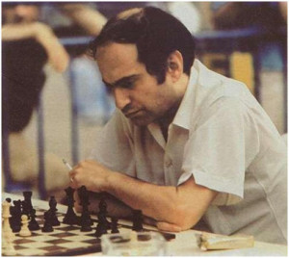
8 – чемпион мира по шахматам
Восьмым чемпионом мира по шахматам стал Михаил Таль, который родился в 1936 году в Риге. Еще с самого раннего детства Таль проявлял гениальность во многом – в возрасте трех лет умел хорошо читать, в 5 – осуществлял умножение трехзначных чисел, имел удивительную память, после окончания первого класса перешел сразу в третий. Таких достижений в детстве Таля было много.
Играть в шахматы Михаил Таль научился в 10 лет, уже в 16-ть он становится чемпионом Латвии, в возрасте 21 года – чемпионом СССР. Таль стал самым молодым чемпионом мира, выиграв этот титул в 1960 году у Ботвинника. Отличительными чертами игры Таля была агрессивность и постоянная готовность рисковать, что и позволило ему достичь победы, несмотря на то, что вскоре, спустя год, он вновь проиграл.

Slide 9
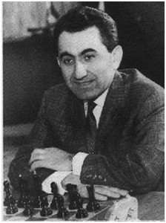
9 – чемпион мира по шахматам
Тигран Петросян – девятый чемпион мира по шахматам. Был рожден 1929 году в Грузии. Мальчик научился играть в 11 лет, в возрасте 16 лет он становится чемпионом Грузии по шахматам. Профессионально шахматист начинает играть уже после переезда в Москву.
Победу над М. Ботвинником Петросян одержал в 1963 году, свое чемпионское звание он удерживал в течение периода, длившегося 6 лет. За достижения в шахматах Петросян награжден многочисленными медалями и орденами.

Slide 10
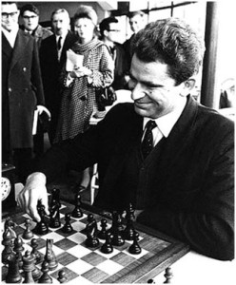
10 – чемпион мира по шахматам
Борис Спасский – десятый чемпион мира по шахматам. Спасский обучился азам игры в возрасте 5-ти лет. Впервые он стал участником чемпионата Советского Союза в 1955 году, в этот же период ему было присуждено звание гроссмейстера (в 17-ть лет). Таким образом, шахматист на тот момент стал самым молодым гроссмейстером за всю шахматную историю. Соревнование за первенство планеты Спасский выигрывает у Петросяна в 1969 году и удерживает звание десятого чемпиона в течение 3-х лет.

Slide 11
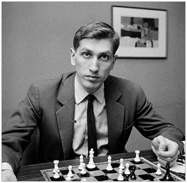
11 – чемпион мира по шахматам
Звание одиннадцатого чемпиона мира по шахматам получил Роберт Джеймс Фишер, считавшийся вундеркиндом и гением. Он научился играть в шестилетнем возрасте. К двенадцати годам Фишер становится чемпионом Америки, в 15 лет – международным гроссмейстером. Никто до него в таком раннем возрасте не достигал столь высоких результатов. Чемпионом мира Фишер становится в 1972 году, после того, как одержал победу над Б. Спасским.

Slide 12
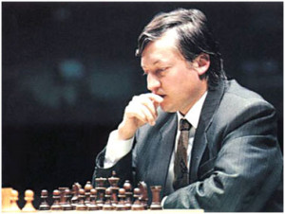
12 – чемпион мира по шахматам
Анатолий Карпов – двенадцатый чемпион мира по шахматам. Шахматист, родившийся в 1951 году, научился играть, когда ему было всего 4 года. Сильным мастером стал в возрасте 15-ти лет, в возрасте 18 лет шахматист стал чемпионом в юношеском турнире, звание гроссмейстера получил в 19. До того момента, как Карпов стал чемпионом мира по шахматам, он являлся победителем множества интернациональных соревнований. Звание 12-го чемпиона мира он получил в 1975 году. Анатолий Карпов значительно превзошел других известных в истории шахматистов по числу побед, которые были им одержаны в многочисленных международных турнирах, матчах и соревнованиях.

Slide 13
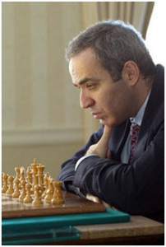
13 – чемпион мира по шахматам
Известный в СССР и России шахматист Гарри Каспаров является тринадцатым чемпионом мира по шахматам. Место рождения – Баку, год – 1963. В тринадцатилетнем возрасте он стал чемпионом страны в юношеском турнире (в котором участвовали 18-летние шахматисты). В 17-летнем возрасте Каспаров получает звание гроссмейстера. Противостояние 12-го и 13-го чемпионов – Карпова и Гаспарова было одним из самых мощных за всю шахматную историю. В общей сложности эти два великих шахматиста провели за титул чемпиона мира целых 5 матчей. В итоге, по результатам матча, который длился с 1 сентября по 10 ноября 1985 года, шахматист победил Карпова со счетом 13:11, что принесло ему титул 13-го чемпиона мира по шахматам.

Slide 14
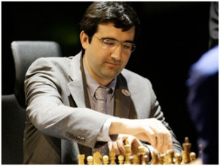
14 – чемпион мира по шахматам
Владимир Крамник является четырнадцатым чемпионом мира по шахматам. Он родился в 1975 году в городе Таупсе (Краснодарский край). В 1991 году шахматист становится чемпионом мира в юношеском турнире. В конце 90-х годов, 13 чемпион мира Каспаров сам выбрал себе соперника в лице Крамника, который на тот момент был вторым в рейтингах. Их шахматный поединок состоялся в 2000 году, в результате которого Крамником была одержана победа и получен титул 14-го чемпиона. После этого, в 2004 и 2006 году он дважды отстаивал свой титул, победив Петера Леко и Веселина Топалова.

Slide 15
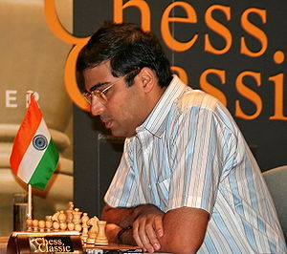
15 – чемпион мира по шахматам
Вишванатан Ананд – уроженец Индии, в период с 2007 по 2013 год являлся чемпионом мира по шахматам, став пятнадцатым обладателем этого титула. Играть в шахматы Ананда научила мать в возрасте шести лет, и с тех пор мальчик показывал высокие результаты в данном виде спорта. Уже в четырнадцать лет Ананд получил звание международного мастера, став самым юным обладателем последнего в Индии.
Быстро продвигаясь по лестнице шахматных достижений, Вишванатан Ананд в 2007 году завоевал титул чемпиона мира по шахматам. Турнир проходил в Мексике. В последующие года (2008, 2010 и 2012) шахматист подтверждал свое звание. На данный момент Ананд является единственным чемпионом в трех разных стилях игры: нокаут-системе, в круговом турнире и очных матчах с конкурентами.

Slide 16
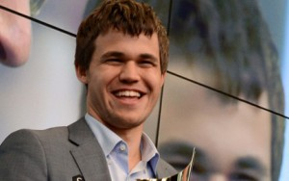
16 – чемпион мира по шахматам
Магнус Карлсен – норвежец, шестнадцатый (и на данный момент последний) чемпион мира по шахматам. Завоевал титул чемпиона мира в 2013 году, сразившись с пятнадцатым чемпионом мира – Вишванатаном Анандом. Играть в шахматы молодой чемпион начал в возрасте пяти лет со своим отцом, а всерьез увлекся игрой в восемь, начав изучать специальную литературу и заниматься игрой по 2-3 часа в день.
Обладая незаурядными способностями, Магнус быстро вырабатывал профессиональные навыки. Специалисты предрекали Магнусу титул чемпиона еще в 2004 году. Гроссмейстеры мирового класса отмечают, что Магнус не является уникальным стратегом, но его способность находить решения там, где другие согласились бы на ничью, и тонко чувствовать психологию соперника поражает.
Пока что Магнус Карлсен остается первым и единственным чемпионом одновременно в трех категориях: классической игре, блицу и рапиду.

Slide 17
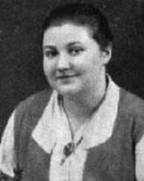
1-я чемпионка мира по шахматам
Ве́ра Фра́нцевна Ме́нчик (по мужу Стивенсон; чеш. Věra Menčíková, англ. Vera Menchik; 16 февраля 1906, Москва — 27 июня 1944, Лондон) — первая в истории чемпионка мира по шахматам (1927—1944).Родилась в России в семье чеха и англичанки. Проживая в Москве, в 9-летнем возрасте научилась играть в шахматы. В 1921 году (в 15 лет) переехала с родителями в Англию, где вскоре стала членом Гастингского шахматного клуба. В 1925 году в двух матчах выиграла у чемпионки Великобритании Эдит Прайс с одинаковым счетом 3:2. В 1926 и 1927 гг. победила в открытых чемпионатах Великобритании среди девушек. В 1927 году выиграла в Лондоне первый чемпионат мира по шахматам среди женщин с результатом +10=1. Впоследствии неоднократно и убедительно защищала свой титул в многочисленных турнирах (Гамбург, 1930, Прага 1931, Фолкстоун, 1933, Варшава, 1935, Стокгольм, 1937, Буэнос-Айрес, 1939) и матчах (Роттердам, 1934 и Земмеринг, 1937). Оставалась чемпионкой мира до конца своей жизни.

Slide 18
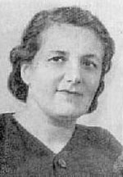
2-я чемпионка мира по шахматам
Людми́ла Влади́мировна Руде́нко (27 июля 1904, Лубны, Полтавская губерния — 26 февраля 1986, Ленинград) — советская шахматистка: вторая в истории шахмат и первая среди советских шахматисток чемпионка мира (1950—53 гг.); международный гроссмейстер (1976), международный мастер среди мужчин (1950), заслуженный мастер спорта СССР (1953). Экономист-плановик.

Slide 19
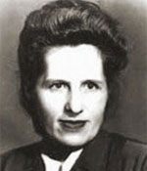
3-я чемпионка мира по шахматам
Елизаве́та Ива́новна Бы́кова (4 ноября 1913, село Боголюбово ныне Владимирской области — 8 марта 1989, Москва) — третья в истории чемпионка мира по шахматам (1953—56, 1958—62), заслуженный мастер спорта (1953), международный гроссмейстер (1976). Экономист-плановик. Журналист.Первого успеха добилась в чемпионате Москвы (1937, 3-е место); шестикратная чемпионка Москвы (в 1938—52) и трёхкратная чемпионка СССР (1947, 1948, 1950). В годы Великой Отечественной войны выступала в московских госпиталях с лекциями о шахматах и сеансами одновременной игры.В 1953 году выиграла матч на первенство мира у Л. В. Руденко со счётом 8:6. В конце 50-х — начале 60-х гг. в Москве сыграла 3 матча на первенство мира (в 1958 и 1960 выиграла у О. И. Рубцовой и К. А. Зворыкиной). Выступала в московских турнирах до конца 70-х . Награждена орденом «Знак Почёта».

Slide 20
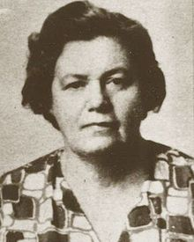
4-я чемпионка мира по шахматам
О́льга Никола́евна Рубцо́ва (20 августа 1909, Москва — 13 декабря 1994, Москва) — советская шахматистка: четвёртая в истории чемпионка мира (1956—58), международный гроссмейстер (1976), международный мастер ИКЧФ среди мужчин (1973) и женщин (1975), международный арбитр (1964); заслуженный мастер спорта СССР (1952); инженер-литейщик.В шахматы научилась играть в детстве — у отца Н. Рубцова, известного московского шахматиста, встречавшегося в турнирах с А. Алехиным.

Slide 21
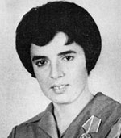
5-я чемпионка мира по шахматам
Но́на Тере́нтьевна Гаприндашви́ли (груз. ნონა გაფრინდაშვილი; род. 3 мая 1941, Зугдиди, Грузинская ССР) — советская и грузинская шахматистка, заслуженный мастер спорта (1964); пятая в истории шахмат чемпионка мира (1962—1978), первый международный гроссмейстер среди женщин (1976) и первая женщина, которой присвоено звание международного гроссмейстера среди мужчин (1978). Пятикратная чемпионка СССР. Председатель женской комиссии ФИДЕ (Международной шахматной федерации, 1980—1986). Первая обладательница приза «Шахматный Оскар» (1982). Президент Национального олимпийского комитета Грузии (1989).

Slide 22
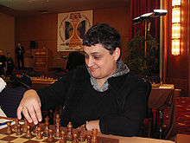
6-я чемпионка мира по шахматам
Чибурданидзе Майя Григорьевна 17.01.1961, Кутаиси, Грузинская ССР (СССР).Шестая чемпионка мира по шахматам (1978 – 1991). Девятикратная победительница шахматных Олимпиад. В семье Григория Чибурданидзе все дети играли в шахматы. Старшие учили младших, а затем младшие побеждали старших. Так, восьмилетняя Майя, которую научил играть старший брат Реваз, вскоре стала обыгрывать сестру Ламару, студентку второго курса политехнического института.

Slide 23
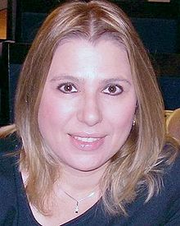
7-я чемпионка мира по шахматам
Сью́зен (Жу́жа) По́лгар (также Сьюзан Полджер, англ. Susan Polgar урождённая венг. Polgár Zsuzsa) (р. 19 апреля 1969, Будапешт, Венгрия) — венгерская, затем американская шахматистка, восьмая чемпионка мира с 1996 до 1999 года. Заслуженный тренер ФИДЕ (2004)[1].

Slide 24
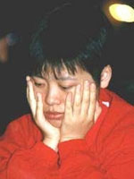
8-я чемпионка мира по шахматам
Се Цзюнь (кит. трад. 謝軍, упр. 谢军, пиньинь Xiè Jūn; (родилась 30 октября 1970, Пекин, Китай) — седьмая чемпионка мира по шахматам среди женщин. Заслуженный тренер ФИДЕ (2004)

Slide 25
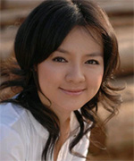
9-я чемпионка мира по шахматам
Чжу Чэнь (кит. трад. 諸宸, упр. 诸宸, пиньинь Zhū Chén; более известна в России как Жу Чэнь из-за неверной транслитерации с пиньиня) (родилась 16 марта 1976, Чжэцзян) — вторая чемпионка мира по шахматам в нокаут-системе.В шахматы начала играть в детском возрасте.

Slide 26
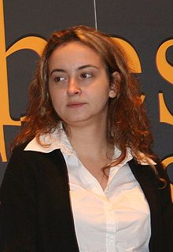
10-я чемпионка мира по шахматам
Антоанета Стефанова (болг. Антоанета Стефанова; родилась 19 апреля 1979, София, Болгария) — болгарская шахматистка, экс-чемпионка мира.Начала заниматься шахматами в 4-летнем возрасте, а первую престижную награду завоевала в 1989 году, когда стала чемпионкой мира среди девочек до 10 лет . Потом стала чемпионкой Европы среди девочек, по быстрым шахматам, до 14 лет.В 2002 г. стала международным гроссмейстером.

Slide 27
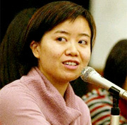
11-я чемпионка мира по шахматам
Сюй Юйхуа́ (кит. трад. 許昱華, упр. 许昱华, пиньинь Xǔ Yùhua; 29 октября 1976) — китайская шахматистка, гроссмейстер.Чжэцзян (Китай). Одиннадцатая чемпионка мира по шахматам (2006 – 2008). Родилась в Юго-Восточном Китае. Отец — учитель математики познакомил девочку с игрой в шахматы, когда той исполнилось шесть лет. В двенадцать Сюй вошла в состав сборной своей провинции, а в тринадцать в состав сборной страны.

Slide 28
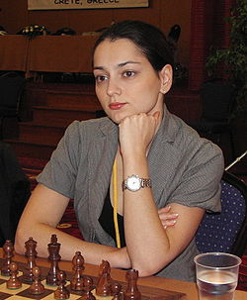
12-я чемпионка мира по шахматам
Александра Константиновна Костенюк 23.04.1984, Пермь (СССР).Двенадцатая чемпионка мира по шахматам (2008-2010)Родилась в Перми, в 1985 году вместе с родителями переехала в Москву, а в семь лет стала чемпионкой столицы. В 2003 году окончила Российский государственный университет физкультуры и спорта.

Slide 29
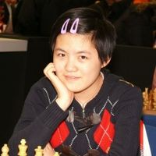
13-я чемпионка мира по шахматам
Хо́у Ифа́нь (кит. 侯逸凡, пиньинь Hóu Yìfàn, 27 февраля 1994, Нанкин, провинция Цзянсу) — китайская шахматистка.Действующая чемпионка мира по шахматам среди женщин (с декабря 2010 года).Хоу Ифань научилась играть в шахматы в возрасте шести лет.

Slide 30
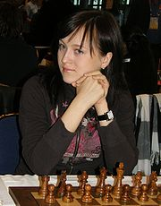
14-я чемпионка мира по шахматам
Анна Юрьевна Ушенина
Украинская шахматистка, гроссмейстер, гроссмейстер среди женщин. 14-я в истории шахмат и первая среди украинских шахматисток чемпионка мира. В составе женской сборной Украины победительница шахматной олимпиады, победительница командного чемпионата Европы, и победительница командного чемпионата мира. Чемпионка Европы по шахматам. Окончила Харьковскую государственную академию физической культуры

Slide 31
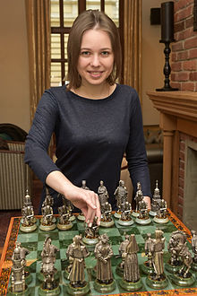
15-я чемпионка мира по шахматам
Мария Олеговна Музычук Украинская шахматистка, 15-я в истории шахмат и вторая среди украинских шахматисток чемпионка мира. Двукратная чемпионка Украины. В составе женской сборной Украины победительница командного чемпионата мира и командного чемпионата Европы. Гроссмейстер среди женщин, международный мастер, гроссмейстер. В 2016 году Мария Музычук не смогла защитить свой титул чемпионки мира в матче против китаянки Хоу Ифань

Slide 32
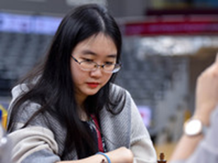
16 чемпионка мира
Китаянка Тань Чжунъи выиграла женский чемпионат мира по шахматам, который проходил в иранском Тегеране по нокаут-системе с участием 64-х претенденток
Китайская шахматистка, которой в конце мая исполнится 26 лет, стала 16-й обладательницей женской короны и теперь ей предстоит защищать свое звание в матче против победительницы серии Гран-при - своей соотечественницы Цзюй Вэньцзюнь.
Чемпионский матч 2018 года, предположительно, пройдет в Ханты-Мансийске.

